Slide 1

이미지/비디오 BM -컴퓨터 비전과 분류학습-
김 승 환 swkim4610@inha.ac.kr
김승환(swkim4610@inha.ac.kr)

Slide 2
목차 및 학습 필요사항
1. 컴퓨터 비전과 분류학습
2. 이미지 / 비디오 자료처리
3. 딥러닝
4. 이미지 응용 기술
강의는 아나콘다 3.7 파이썬 언어를 사용하고 있음
강의에서 사용한 OpenCV 버전은 4.1.0 임
프로그램 소스 및 관련 데이터는 아래 URL에서 받을 수 있음
https://drive.google.com/open?id=1ZwJ0dQSZ0CEgVbSxsu7cLh8eNAUE1QUN
김승환(swkim4610@inha.ac.kr)

Slide 3
1. 컴퓨터 비전과 분류학습
1.1 컴퓨터 비전
1.2 특징 추출
1.3 분류 학습 원리
김승환(swkim4610@inha.ac.kr)

Slide 4
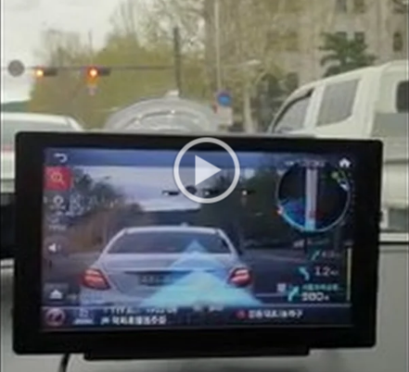
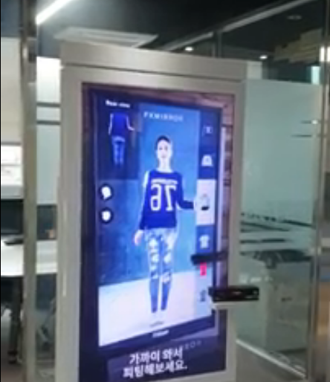
1. 1 컴퓨터 비전
https://drive.google.com/open?id=1j6rJwmAh53kPy6lehvk6V56_8pu5648G
https://drive.google.com/open?id=1wm6gv9c4EbQJhkM0cEW9fiSpkC_qVqq7
김승환(swkim4610@inha.ac.kr)

Slide 5
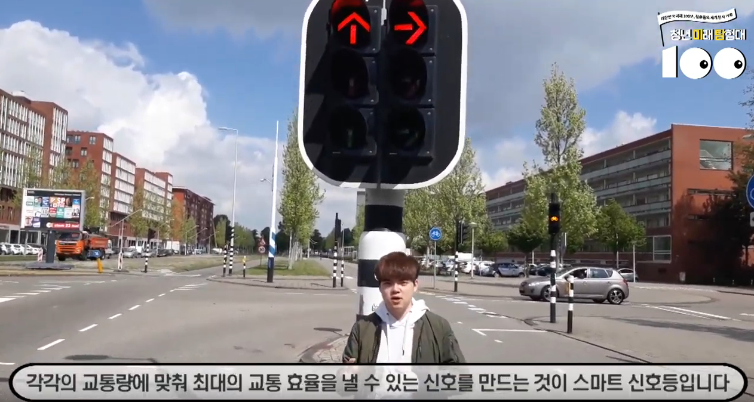
1. 1 컴퓨터 비전
https://youtu.be/Zam-2u7zT0c
김승환(swkim4610@inha.ac.kr)

Slide 6
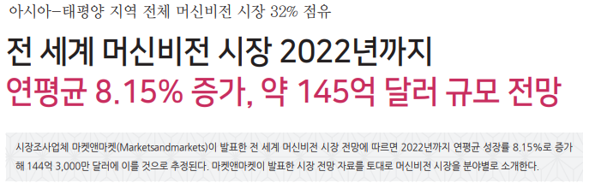
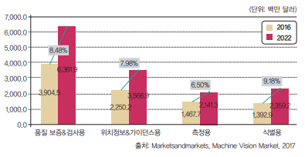
1. 1 컴퓨터 비전
비전관련 산업은 사람의 눈과 머리로 할 수 있는 모든 분야가 대상임
2012년 이후, 컴퓨터 비전을 이용한 기술의 인간의 능력을 뛰어 넘는 결과를 보여줌
비전 관련 BM은 폭발적으로 증가하고 있음
김승환(swkim4610@inha.ac.kr)

Slide 7
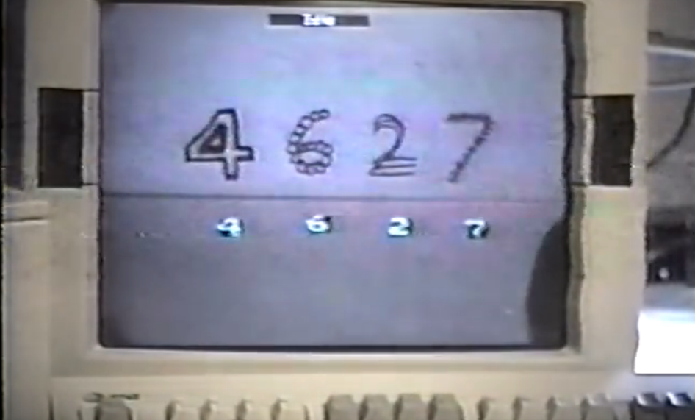
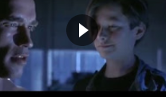
1. 1 컴퓨터 비전
컴퓨터 비전은 인공지능 이전부터 연구되어 온 분야임
과거에는 Rule based Algorithm을 탑재한 컴퓨터 비전 제품들이 많았으나, 최근 딥러닝의 획기적인 발전에 힘입어 엄청난 성장을 한 분야임
1989년 Yann LeCun은 우편번호를 인식하는 LeNet-5 모형을 소개하여 Rule Base가 아닌 컴퓨터 스스로 학습을 통해 구현되는 방법을 제안했으나 많은 문제점을 노출하면서 사용되지 않았음
그 문제가 아주 유명한 Gradient Vanishing problem 임
2006년 Hinton 교수에 의해 이 문제가 해결되고, 빅데이터 시대가 되면서 과거 이슈가 해결될 수 있는 상황이 만들어 지면서 현재 컴퓨터 비전은 이미 인간의 한계를 뛰어 넘은 영역임
https://drive.google.com/open?id=1DONXzi5SmnWMN5lWaIf4LjXoBAQTmCeH
https://youtu.be/FwFduRA_L6Q
t2000은 실존 인물일지도 모른다
김승환(swkim4610@inha.ac.kr)

Slide 8
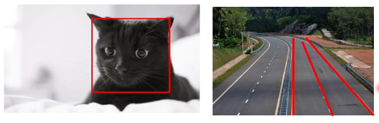
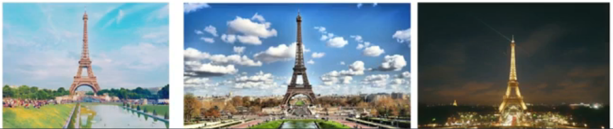
1. 1 컴퓨터 비전
사람은 고양이를 인식하고 차선을 인식할 수 있음
서로 다른 사진에서 에펠탑도 인식함
김승환(swkim4610@inha.ac.kr)

Slide 9
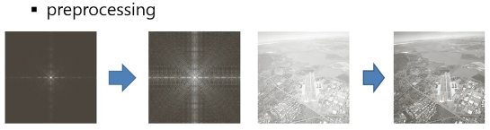
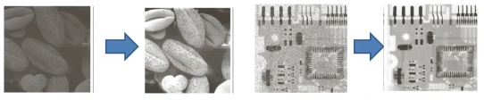
1. 1 컴퓨터 비전
컴퓨터가 인식을 잘 하기 위해 데이터 전처리가 필수적임
이러한 전처리를 위해서는 이미지 자료를 직접적으로 변환하는 과정이 필요함
김승환(swkim4610@inha.ac.kr)

Slide 10
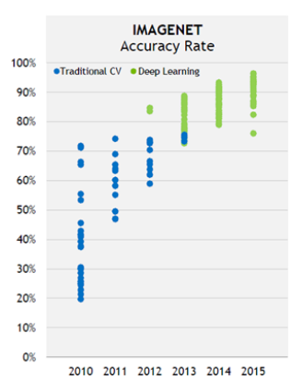
1. 1 컴퓨터 비전
2012년 IMAGENET 이미지 분류대회에서 힌튼 교수의 제자 알렉스가 알렉스넷(AlexNet)이라는 딥러닝 기반 알고리즘으로 84.7%의 정확도로 우승하면서 딥러닝이 세상의 주목을 받음
현재, 이 데이터셋의 인식률은 95%를 상회하고 있고 이는 인간보다 뛰어난 인식률임
갑자기 무슨 일이 일어난 것일까?
김승환(swkim4610@inha.ac.kr)

Slide 11
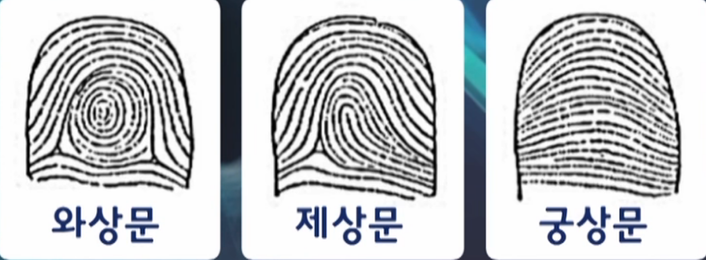
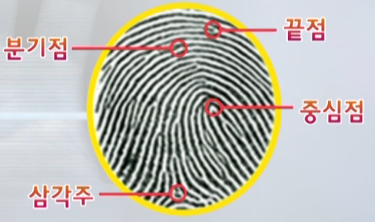
1. 2 특징 추출
과거, 컴퓨터 비전은 이미지의 특징점을 추출하는 방식으로 이미지의 일부 정보만 사용
정보량이 작아서 같은 특징점이 유사한데 완전 다른 이미지도 존재함
통계학의 모수절약의 법칙에 의해 Feature 최소화
현재는 딥러닝은 픽셀 자체를 정보로 활용→ Feature 최대화(?)
CNN으로 특징추출 자동화를 통해 정확도를 획기적으로 개선함
김승환(swkim4610@inha.ac.kr)

Slide 12
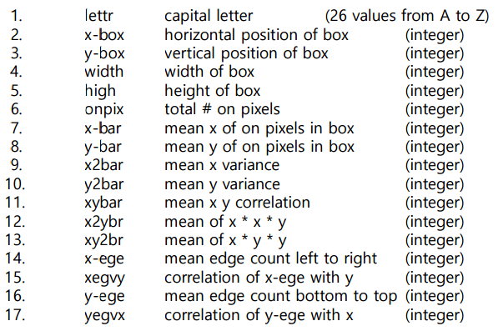
1. 2 특징 추출
아래는 알파벳 26글자를 학습하기 위해 만든 Feature의 예임 과거에는 이미지를 서로 구분할 수 있는 핵심적 특징을 수치로 표현하고 이 수치를 분포 차이를 이용하여 이미지를 인식하는 방법을 사용함. 이 방법은 훌륭하지만, Feature를 만들어 내는 것이 고통스러운 작업임
김승환(swkim4610@inha.ac.kr)

Slide 13
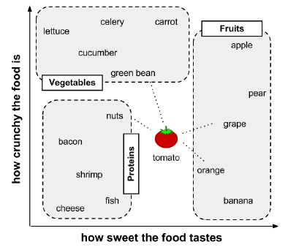
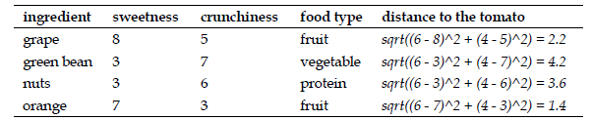
1. 3 분류학습 이해
아래는 통계적 분류기 중 가장 기본적인 kNN 모형을 설명하는 그림임
Recognition은 유사성을 측정하는 것임(유사성 == 거리 == 확률)
김승환(swkim4610@inha.ac.kr)

Slide 14
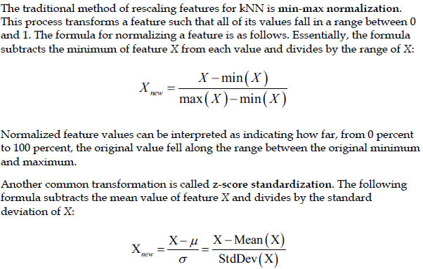
1. 3 분류학습 이해
kNN은 거리에 의해 유사도를 측정하기 때문에 모든 입력변수는 양적변수이고 Scale을 통일해야 함
이러한 조건이 위배되면 부정확한 결과를 줄 수 있으므로 주의해야 함
김승환(swkim4610@inha.ac.kr)

Slide 15
1. 3 분류학습 이해
kNN 알고리즘으로 숫자를 판별해 보자.
kNN.py
from sklearn.datasets import load_digits from matplotlib import pyplot as plt from sklearn.neighbors import KNeighborsClassifier from sklearn import metrics digits = load_digits() from sklearn.model_selection import train_test_split X_train, X_test, y_train, y_test = train_test_split(digits.data, digits.target) print(X_train.shape, X_test.shape, y_train.shape, y_test.shape) kNN = KNeighborsClassifier(n_neighbors=3) kNN.fit(X_train, y_train) pred = kNN.predict(X_test) print(metrics.confusion_matrix(y_test, pred))
김승환(swkim4610@inha.ac.kr)

Slide 16

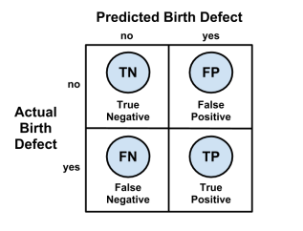




1. 3 분류학습 이해
accuracy, error rate는 분류기 성능의 기본적인 측도임
imbalanced Data의 경우, accuracy는 적절치 못함
accuracy는 높은데 recall(실제 기형아일 경우, 맞추는 비율) 이 낮을 수 있음
recall을 높이고자 Positive로 판정하는 비율을 높이면 precision이 낮아지게 됨
그러한 이유로 F-measure를 많이 사용함
Confusion Matrix
김승환(swkim4610@inha.ac.kr)

Slide 17
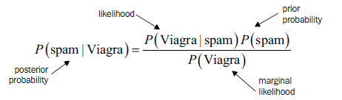
1. 3 분류학습 이해
Bayes 분류기를 설명하는 그림임
김승환(swkim4610@inha.ac.kr)

Slide 18
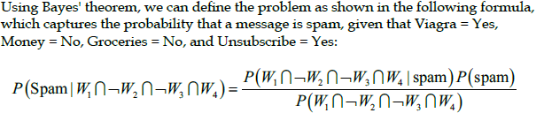
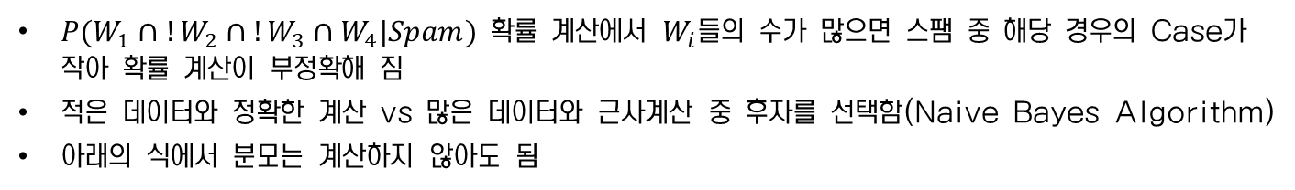
1. 3 분류학습 이해
이메일 수신시,“비아그라”,“수신거부”단어가 있을 경우, 스팸일 확률은 아래와 같음
${P(W}_{1}∩{!W}_{2}∩{!W}_{3}∩W_{4}|Spam)$ 확률 계산에서 $W_{i}$들의 수가 많으면 스팸 중 해당 경우의 Case가 작아 확률 계산이 부정확해 짐
적은 데이터와 정확한 계산 vs 많은 데이터와 근사계산 중 후자를 선택함(Naive Bayes Algorithm)
아래의 식에서 분모는 계산하지 않아도 됨
$$=\frac{P\left(W_{1} | spam\right)P\left({!W}_{2} | spam\right)P\left({!W}_{3} | spam\right)P\left(W_{4} | spam\right)P(spam)}{P\left(W_{1}∩{!W}_{2}∩{!W}_{3}∩W_{4}|spam\right)P\left(spam\right)+P\left(W_{1}∩{!W}_{2}∩{!W}_{3}∩W_{4}|ham\right)P\left(ham\right)}$$
김승환(swkim4610@inha.ac.kr)

Slide 19
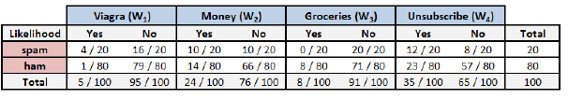
1. 3 분류학습 이해
“비아그라”,“수신거부”단어가 있을 경우, 나이브 베이즈 알고리즘으로 계산한 스팸일 확률은 아래와 같음
The overall likelihood of spam
(4/20) * (10/20) * (20/20) * (12/20) * (20/100) = 0.012
likelihood of ham
(1/80) * (66/80) * (71/80) * (23/80) * (80/100) = 0.002
The probability of spam is equal to the likelihood that the message is spam divided by the likelihood that the message is either spam or ham: 0.012 / (0.012 + 0.002) = 0.857
김승환(swkim4610@inha.ac.kr)

Slide 20
1. 3 분류학습 이해
NaiveBayes.py
from sklearn.datasets import load_digits from matplotlib import pyplot as plt from sklearn.naive_bayes import GaussianNB from sklearn import metrics digits = load_digits() from sklearn.model_selection import train_test_split X_train, X_test, y_train, y_test = train_test_split(digits.data, digits.target) print(X_train.shape, X_test.shape, y_train.shape, y_test.shape) clf = GaussianNB() clf.fit(X_train, y_train) pred = clf.predict(X_test) prob = clf.predict_proba(X_test) print(metrics.confusion_matrix(y_test, pred))
김승환(swkim4610@inha.ac.kr)

Slide 21
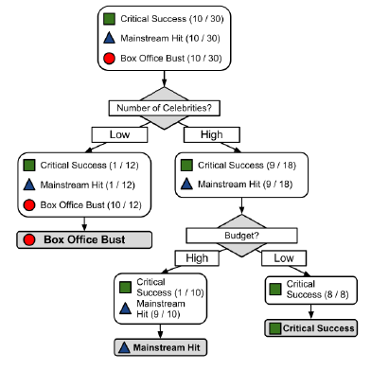

1. 3 분류학습 이해
아래는 Decision Tree 기법을 설명하는 그림임
Decision Tree는 엔트로피 등을 사용하여 불확실성을 최소화되는 방향으로 나무가지를 생성함
3*-0.33*log2(0.33)=1.58
2*-1/12*log2(1/12)-10/12*log2(10/12)
=0.82
2*-0.5*log2(0.5)=1
-1*log2(1)=0
-0.1*log2(0.1)-0.9*log2(0.9)=0.47
김승환(swkim4610@inha.ac.kr)

Slide 22
1. 3 분류학습 이해
DecisionTree.py
from sklearn.datasets import load_digits from matplotlib import pyplot as plt from sklearn.naive_bayes import GaussianNB from sklearn import metrics digits = load_digits() from sklearn.model_selection import train_test_split X_train, X_test, y_train, y_test = train_test_split(digits.data, digits.target) print(X_train.shape, X_test.shape, y_train.shape, y_test.shape) model = DecisionTreeClassifier(criterion='entropy') model.fit(X_train, y_train) pred = model.predict(X_test) print(metrics.confusion_matrix(y_test, pred)) matches = (pred == y_test) print(matches.sum() / len(matches))
김승환(swkim4610@inha.ac.kr)

Slide 23
1. 3 분류학습 이해
import numpy as np
def boostrap(x): #Boostrap Sampling
n = len(x)
samp = set()
for i in range(n):
samp.add(np.random.choice(x))
return samp
x = np.array(list(range(1,101)))
samp = boostrap(x)
print(len(samp))
특정수가 뽑힐 확률 = 1- 특정수가 안 뽑힐 확률
= 1- (1-뽑힐 확률)
= 1- (100번 연속 안 뽑힐 확률)
from sklearn.ensemble import RandomForestClassifier from sklearn.model_selection import train_test_split X_train, X_test, y_train, y_test = train_test_split(digits.data, digits.target) model = RandomForestClassifier() model.fit(X_train, y_train) pred = model.predict(X_test) matches = (pred == y_test) print(matches.sum() / len(matches))
김승환(swkim4610@inha.ac.kr)

Slide 24
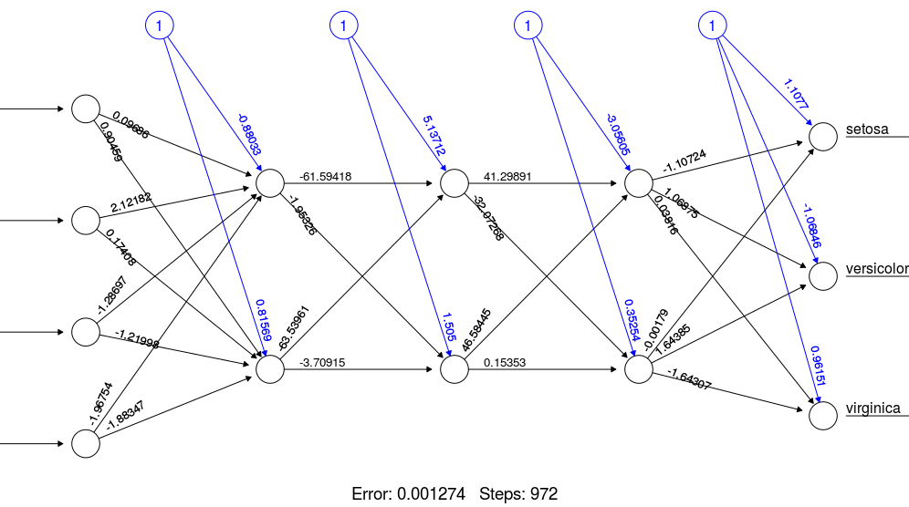
1. 3 분류학습 이해
아래는 신경망 모형의 예임
아래 모형에서 선에 있는 가중값을 계산하는 것이 목표임
원하는 출력을 얻기 위해 “어떤 가중값을 가져야 하는가?” Backpropagation 알고리즘을 사용함
김승환(swkim4610@inha.ac.kr)

Slide 25
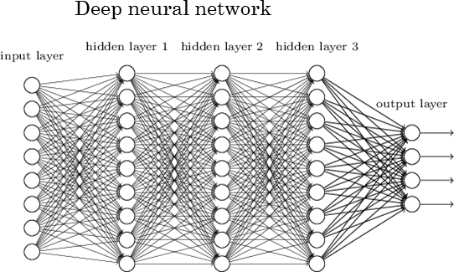
1. 3 분류학습 이해
신경망 모형을 deep 하게 만들어 정확도를 높이는 방향으로 진화하고 있음
딥러닝 모형의 경우, 데이터도 많이 필요하고, 동시에 컴퓨팅 자원도 많이 필요해짐
최근, 컴퓨터 비전과 결합하여 괄목할 만한 성과를 내고 있음
김승환(swkim4610@inha.ac.kr)

Slide 26
감사합니다
김승환(swkim4610@inha.ac.kr)

